Slide 1
Опыт организации работы проблемно-творческой группы по подготовке педагогов дополнительного образования к участию в конкурсах профессионального мастерства
Томми Светлана Сергеевна, методист
МБОУ ДО «ГДД (Ю)Т
им. Н.К. Крупской»

Slide 2
Проблемно-творческая группа
Лаборатория
Проектная команда
Объединение
Синергия

Slide 3
Фото со встреч

Slide 4
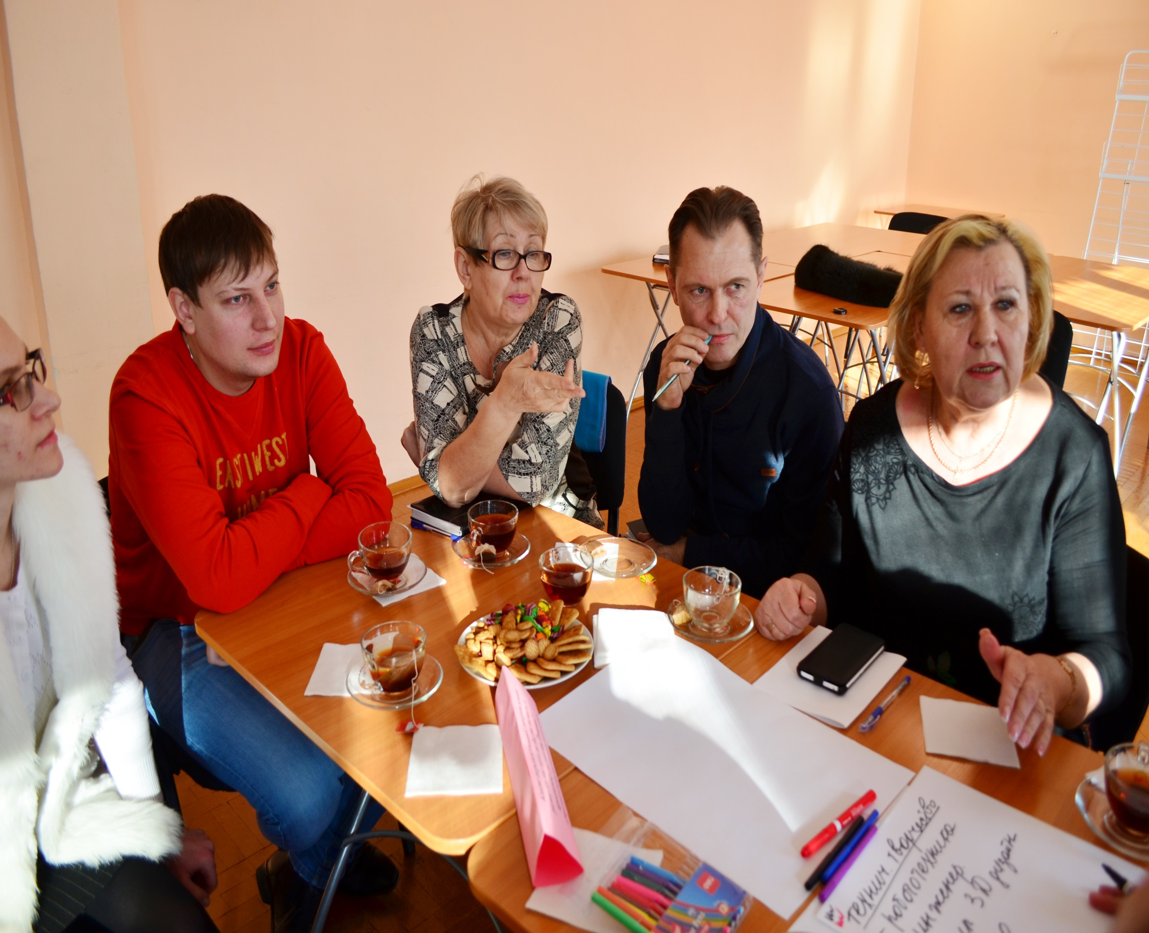

Slide 5
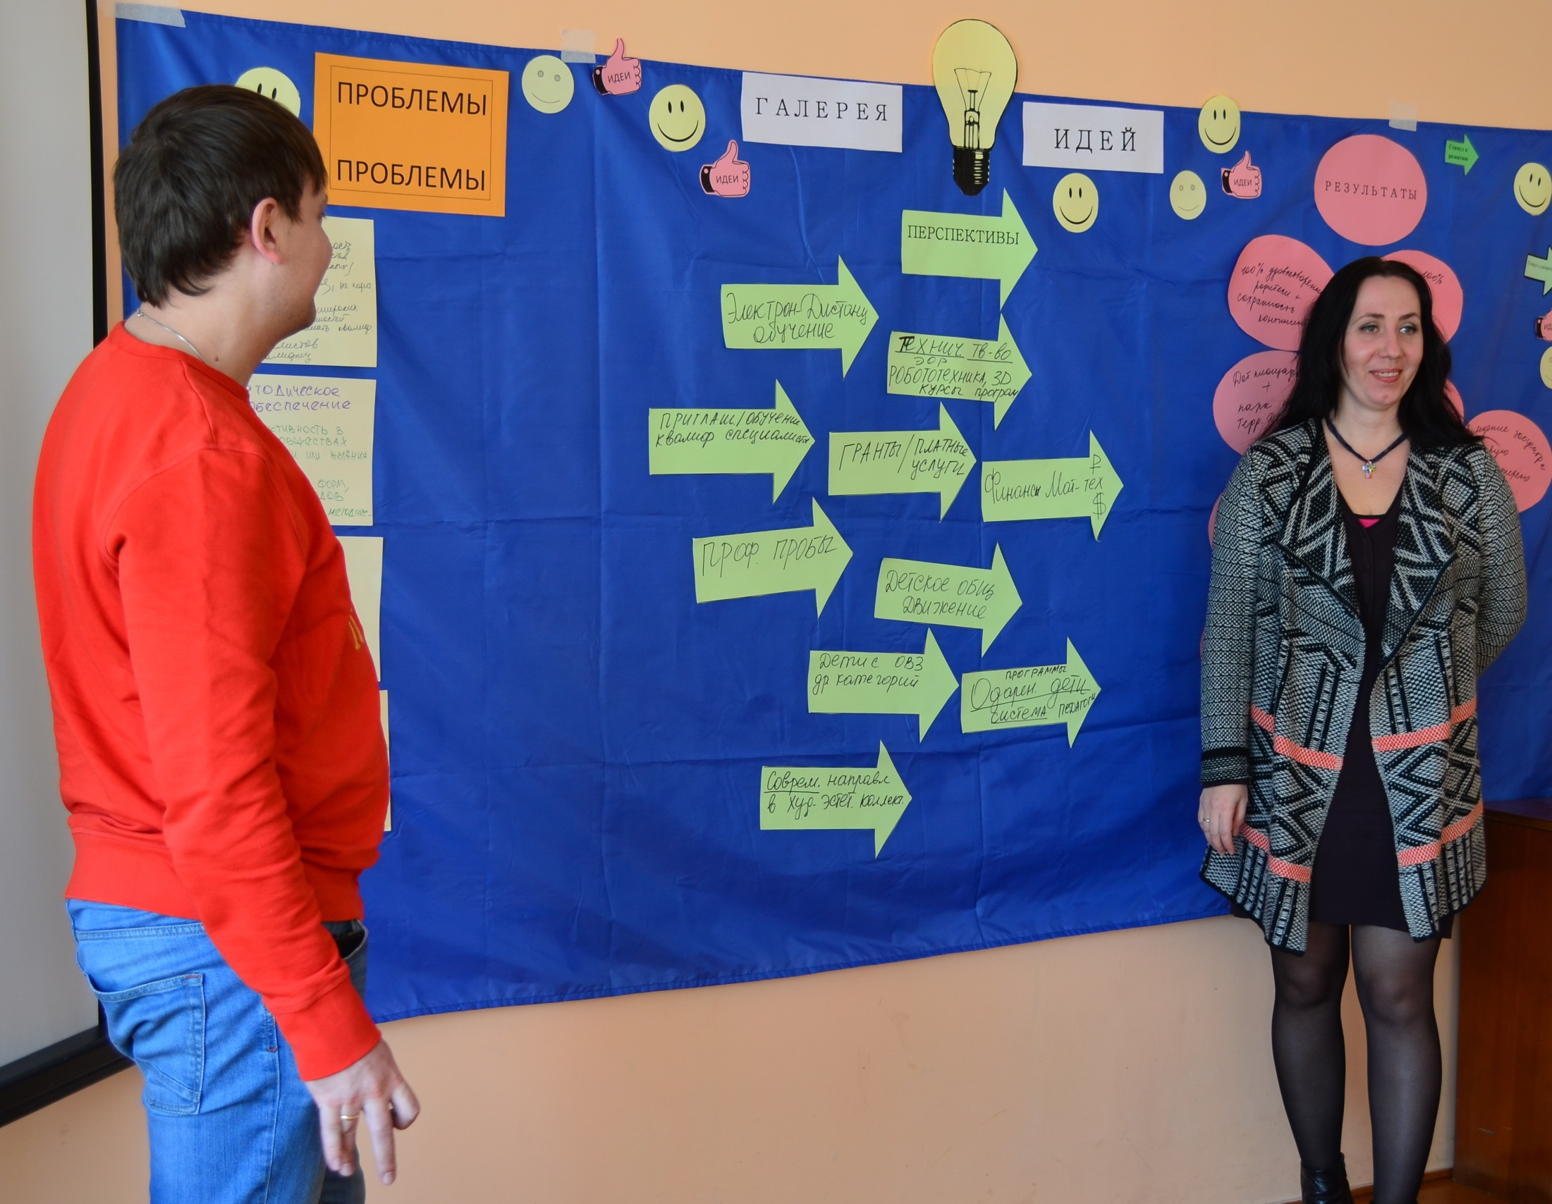

Slide 6
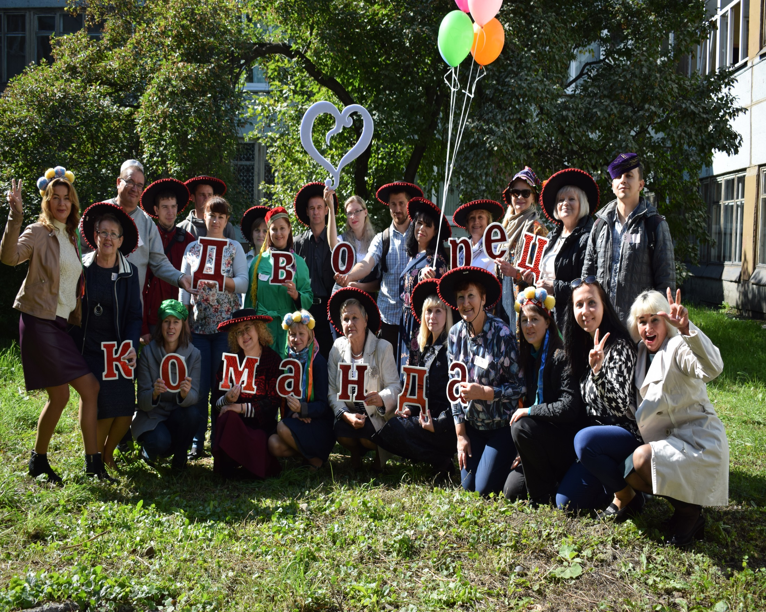

Slide 7
Тематика :
Мотивация и вовлечение
Как рассказать о себе STORIES
Изучение лучших практик участников Всероссийского конкурса «Сердце отдаю детям»
Генерация идей
Драйверы победы
Постановка целей
Формы конкурсных материалов
Секреты публичного выступления

Slide 8
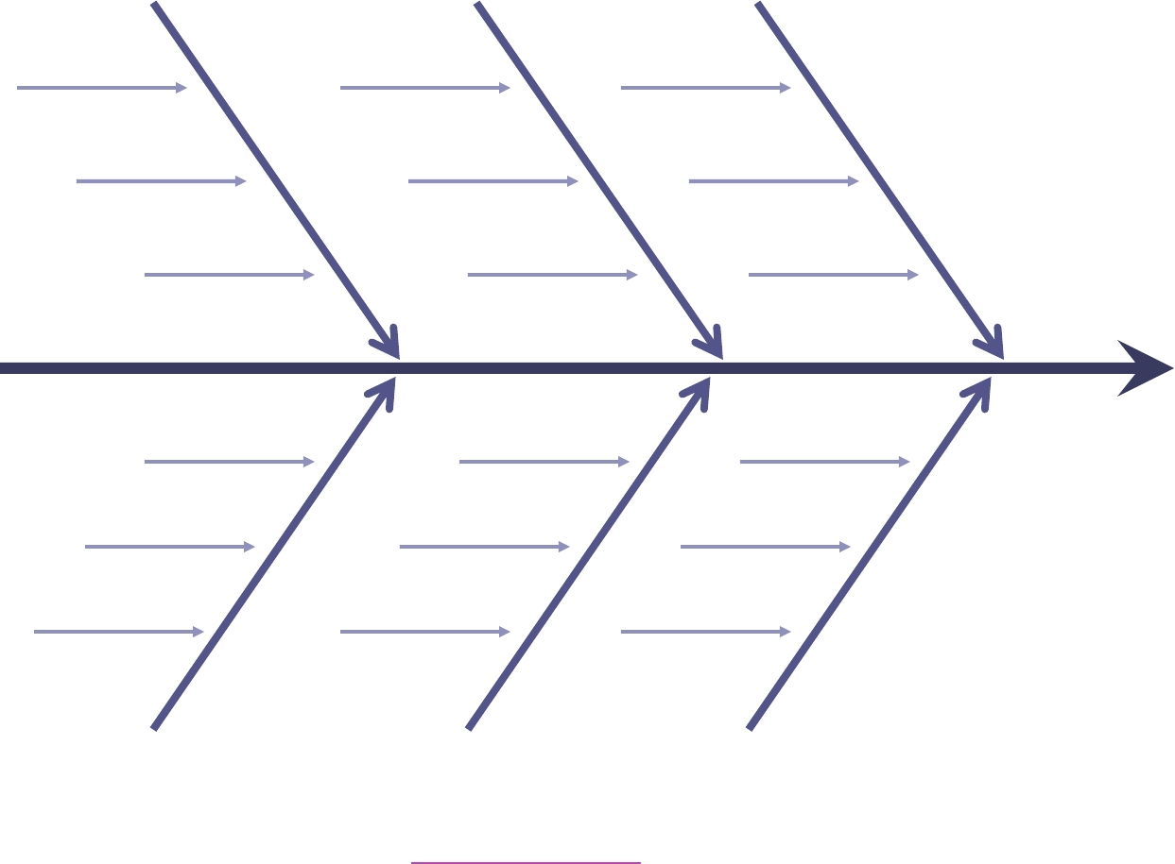

Slide 10
Составьте свой
листикл профессиональных компетенций!
Листикл- список

Slide 12
Призеры, победители конкурсов профмастерства
Областной конкурс «Я – мастер» на областной смене
«Страна мастеров-2018» диплом 3 степени - Лаврентьева О.В.
Областной конкурс методических материалов «Ценности и традиции детского коллектива» - диплом 2 степени - Гераськина В.А., Андреева О.Г., Томми С.С.
Межрегиональный конкурс ЭОРов к 100-летию журнала «Внешкольник» призеры - Петрова А.О., Романовская М.В., Регер С.В., Петров Е.А., Петрова Т.Н., Пашкова О.С., Воробьёва И.Г., Мартыненко-Фриауф Е.И., Лаврентьева О.В., Хатова З.А.,
победители - Гераськина В.А., Андреева О.Г., Серова М.А.
Конкурс методических материалов «Ступени» - Захматова Ю.В. (1 место)
Всероссийский конкурс «Цифровой гуманизм» - Владимиров М.Я. (1 место),
Серова М.А., Комарова С.Д., Владимирова А.С. (2 место)
Всероссийский конкурс методических материалов «Классики» - Гильдебрандт Е.В., Климова А.С., Гулякина Л.И., Меш А.Б. (1 место)

Slide 13
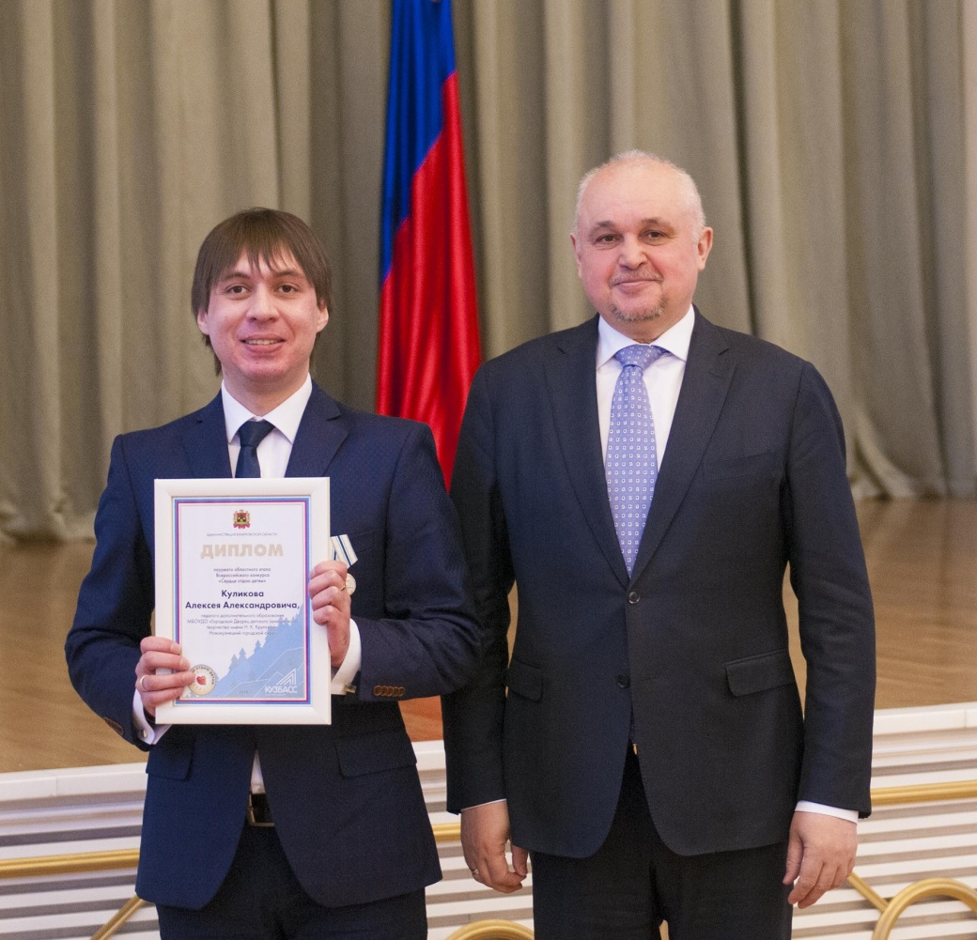
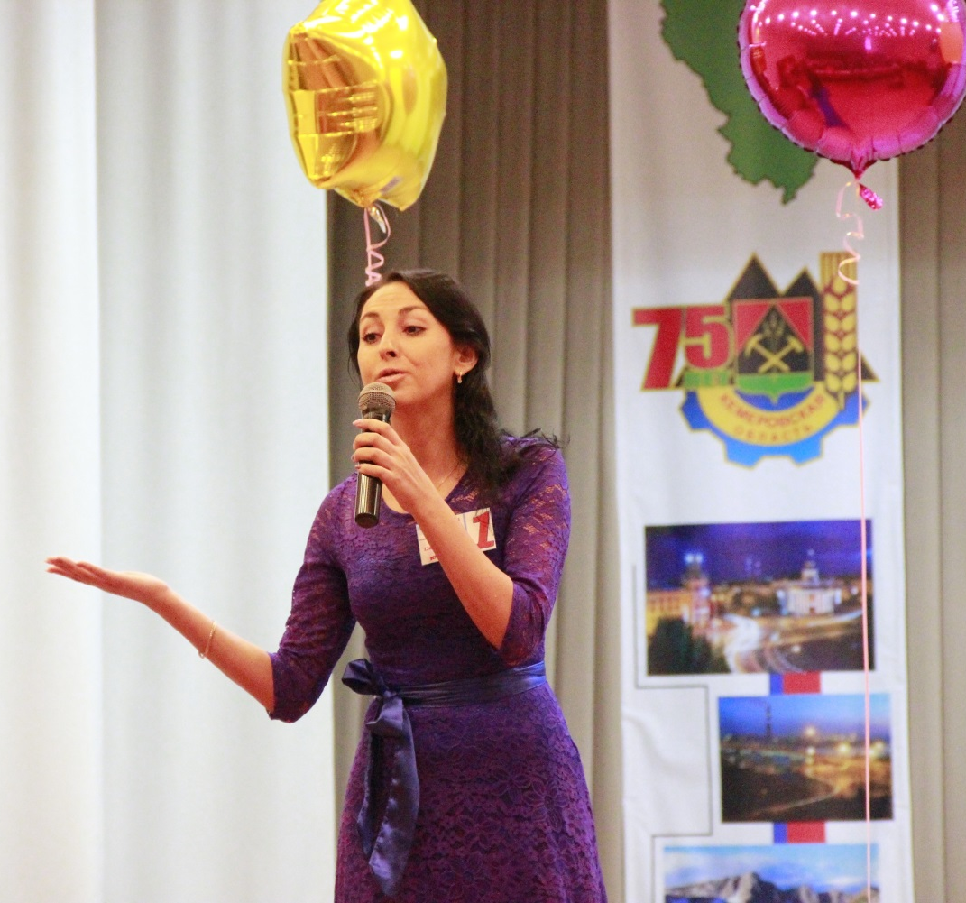
Конкурс «Сердце отдаю детям»
Куликов А.А., лауреат областного этапа
Пальчикова Н.Ю., победитель
номинации «Лучший мастер-класс»

Slide 14
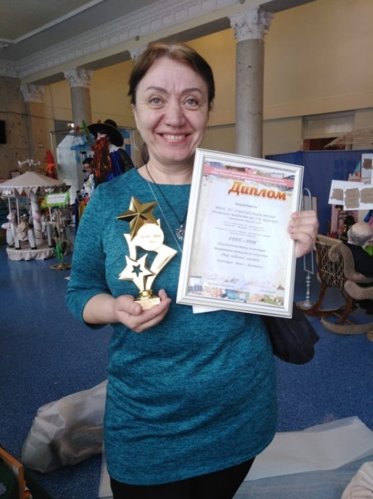
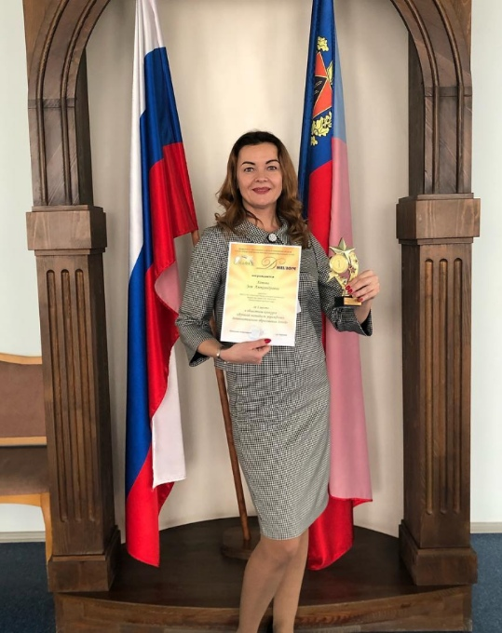
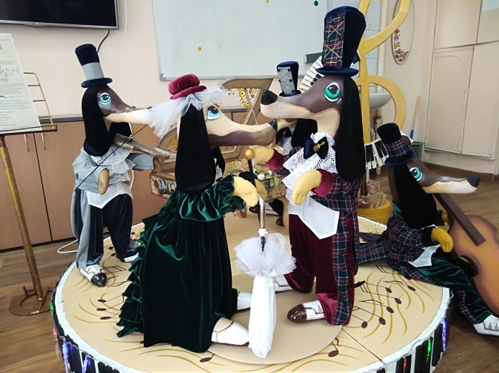
Победители областных конкурсов
Гран-при
областной
выставки
Хатова З.А., победитель конкурса
«Лучший методист»
Лаврентьева О.В. Малова Н.В.
Захматова Ю.В. Синкина М.Г.
Мясоедова Т.А.

Slide 15
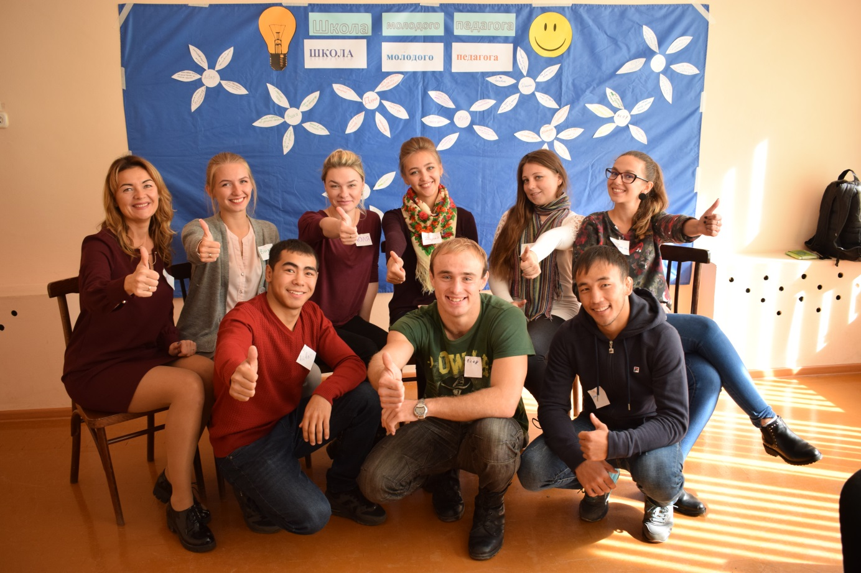
Школа молодого педагога
Лауреаты фестиваля молодых специалистов «Мое первое открытие» -
Горбунова Д.П., Пивченко В.А., Измайлов А.И., Ботнарь В.А., Регер С.В.
(Их подготовили: Хатова З.А, Томми С.С.)

